Slide 1

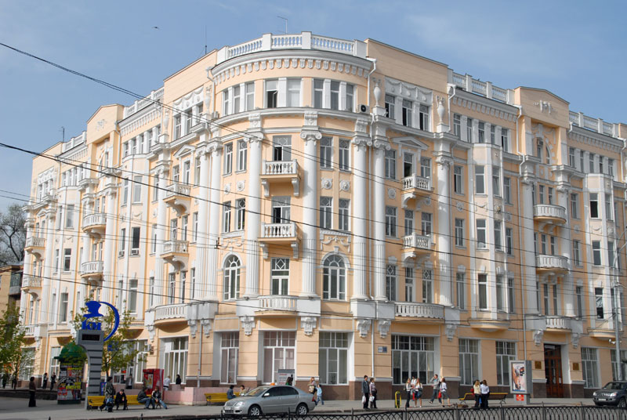
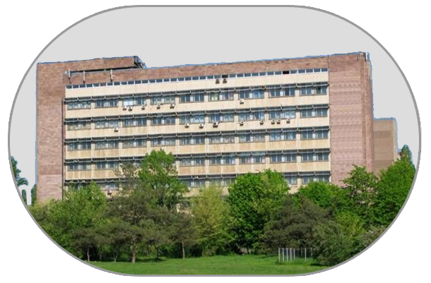


ФИЗИКОХИМИЯ МАТЕРИАЛОВ НА ОСНОВЕ СЕГНЕТО (АНТИСЕГНЕТО) ЭЛЕКТРИКОВ И МУЛЬТИФЕРРОИКА: ПРОБЛЕМЫ ИЗОМОРФИЗМА, ФАЗООБРАЗОВАНИЕ, РЕЛАКСАЦИОННЫЕ ПРОЦЕССЫ
Мойса М.О., Шилкина Л.А., Глазунова Е.В., Дудкина С.И., Резниченко Л.А.
ФГАОУ ВО «Южный федеральный университет», Научно-исследовательский институт физики, г. Ростов-на-Дону, Россия
г. Ростов-на-Дону
2024 год

Slide 2
Актуальность и цель исследования
В последнее время в области создания материалов производственно-технологического назначения, в том числе, для пополнения электронно-компонентной базы и расширения ассортимента выпускаемой продукции наметился переход к совмещению в одной химической композиции – основы таких материалов – нескольких разнородных функций. Это явилось следствием исчерпанности известных химических основ и способов их конструирования. В связи с этим исследователи многих научных групп были мотивированы на разработку таких активных сред, компоненты которых обладали бы принципиально разными физическими свойствами. В числе таковых – представители тройной системы, основанной на сегнетоэлектрике (СЭ) ниобате калия, антисегнетоэлектрике (АСЭ) ниобате натрия и мультиферроике феррите висмута, сочетающем СЭ и магнитные свойства. Обойдённая вниманием многих исследователей (скорее всего из-за известных технологических трудностей получения каждого из её компонентов) эта система и стала предметом нашего изучения.

Slide 3
Объекты исследования, методы их получения и диагностики
В качестве объектов исследования выступили твёрдые растворы составов (1-x)(Na_{0.5}K_{0.5})NbO₃-xBiFeO₃. Двухстадийным твердофазным синтезом с последующим спеканием по обычной керамической технологии получены керамические образцы вышеуказанной системы. Рентгенографический анализ осуществлён с использованием известных методик. Зависимости от температуры действительной и мнимой частей относительной комплексной диэлектрической проницаемости ε*/ε₀ = ε'/ε₀-iε''/ε₀ (ε₀=8.75·10⁻¹² Ф/м – диэлектрическая постоянная) в интервале (300…900) K и диапазоне частот f = (10³…10⁶) Гц получены на неполяризованных образцах с помощью измерительного стенда на базе LCR-метра Agilent 4980A.

Slide 4
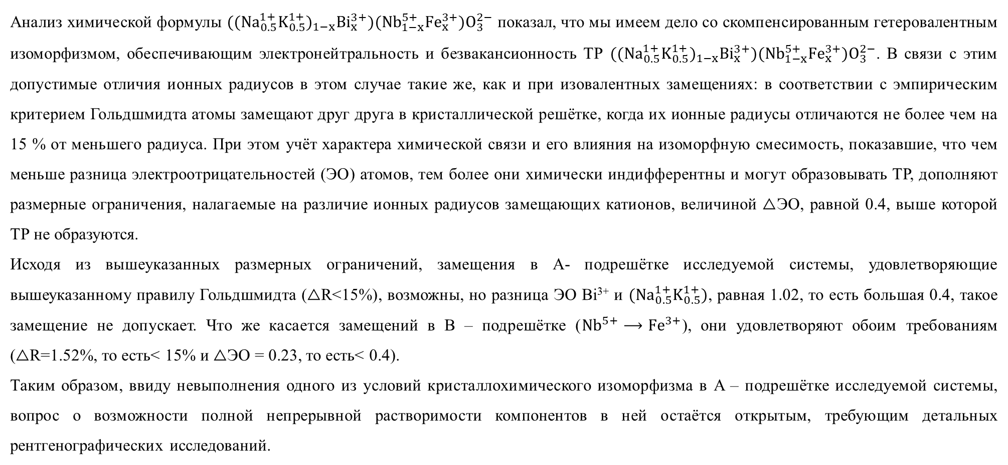
Результаты исследования
Анализ химической формулы $({{(Na}_{0.5}^{1+}K_{0.5}^{1+})}_{1−x}{Bi}_{x}^{3+})({Nb}_{1−x}^{5+}{Fe}_{x}^{3+})O_{3}^{2−}$ показал, что мы имеем дело со скомпенсированным гетеровалентным изоморфизмом, обеспечивающим электронейтральность и безвакансионность ТР $({{(Na}_{0.5}^{1+}K_{0.5}^{1+})}_{1−x}{Bi}_{x}^{3+})({Nb}_{1−x}^{5+}{Fe}_{x}^{3+})O_{3}^{2−}$. В связи с этим допустимые отличия ионных радиусов в этом случае такие же, как и при изовалентных замещениях: в соответствии с эмпирическим критерием Гольдшмидта атомы замещают друг друга в кристаллической решётке, когда их ионные радиусы отличаются не более чем на 15 % от меньшего радиуса. При этом учёт характера химической связи и его влияния на изоморфную смесимость, показавшие, что чем меньше разница электроотрицательностей (ЭО) атомов, тем более они химически индифферентны и могут образовывать ТР, дополняют размерные ограничения, налагаемые на различие ионных радиусов замещающих катионов, величиной △ЭО, равной 0.4, выше которой ТР не образуются.
Исходя из вышеуказанных размерных ограничений, замещения в A- подрешётке исследуемой системы, удовлетворяющие вышеуказанному правилу Гольдшмидта (△R<15%), возможны, но разница ЭО Bi³⁺ и ${(Na}_{0.5}^{1+}K_{0.5}^{1+})$, равная 1.02, то есть большая 0.4, такое замещение не допускает. Что же касается замещений в B – подрешётке (${Nb}^{5+}{⟶Fe}^{3+}$), они удовлетворяют обоим требованиям (△R=1.52%, то есть< 15% и △ЭО = 0.23, то есть< 0.4).
Таким образом, ввиду невыполнения одного из условий кристаллохимического изоморфизма в A – подрешётке исследуемой системы, вопрос о возможности полной непрерывной растворимости компонентов в ней остаётся открытым, требующим детальных рентгенографических исследований.

Slide 5
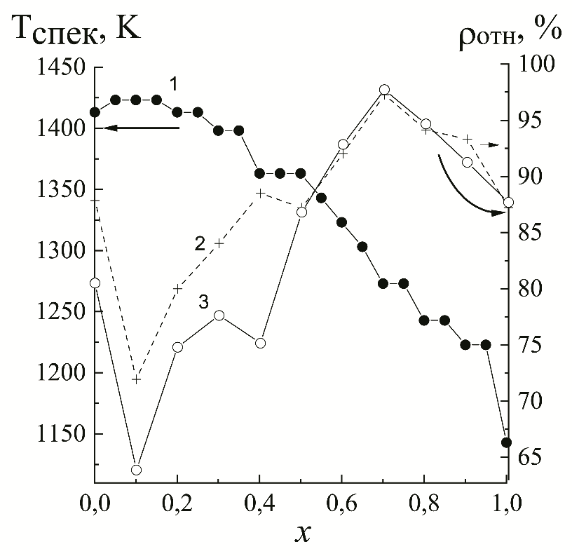
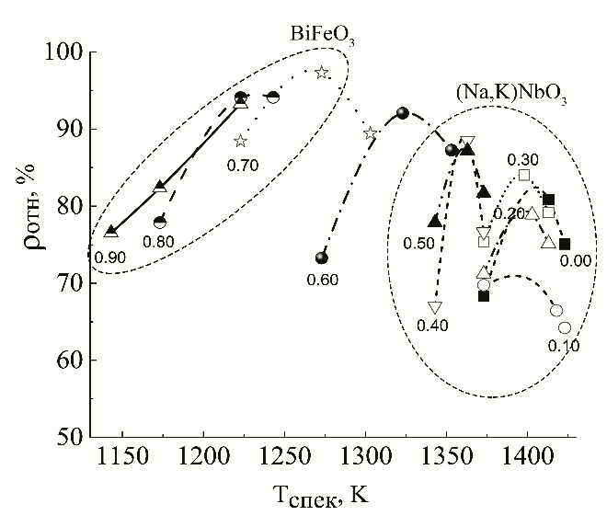
Результаты исследования
В связи с ранее указанной причиной рассмотрим влияние термодинамической предыстории (условий приготовления объектов) на процессы фазообразования. На рис. 1 показаны зависимости от температуры спекания (Т_{спек}) относительной плотности пробных образцов, (ρ_{отн}), спеченных при вариации термических режимов, а на рис. 2 – зависимости от содержания BiFeO₃ (x) в системе Т_{спек} опытных партий ТР, соответствующих максимальным ρ_{отн} (1) (см. рис. 1), и максимальных ρ_{отн} пробных образцов (2) и образцов опытных партий ТР (3), спеченных при тех же температурах, что и пробные образцы.
Рисунок 1. Зависимости относительной плотности пробных образцов ТР исследуемой системы от температуры спекания
Рисунок 2. Зависимости от содержания BiFeO₃ (x) в системе Т_{спек} ТР опытных партий, спеченных при температурах, соответствующих максимальным ρ_{отн} (1), и максимальных ρ_{отн} пробных образцов (2) и образцов опытных партий ТР (3), спеченных при тех же температурах, что и пробные образцы.

Slide 6
Результаты исследования
Анализ рисунков 1 и 2 позволил выделить две группы ТР, близких по составу крайним компонентам системы: (Na_{0.5}K_{0.5})NbO₃ – с максимально высокими Т_{спек.}, низкими ρ_{отн} и несовпадением ρ_{отн} в пробных и опытных образцах при одной и той же температуре; и BiFeO₃ – с низкими Т_{спек}, высокими ρ_{отн} и практической одинаковостью ρ_{отн} пробных и опытных образцов, с границей раздела между этими двумя группами ~ (40-60) мол. % BiFeO₃. При этом в каждой из групп отмечается ряд аномалий (рис. 2), вероятно, свидетельствующих о сложном изоморфизме в исследуемой системе.
Рентгенографическим методом установлен распад ТР (сосуществование нескольких изосимметрийных фаз) при изменении Т_{спек.} в пределах одного состава, практически во всем концентрационном интервале, свидетельствующий о том, что непрерывный ряд ТР в квазибинарном разрезе исследуемой системы (1-x)(Na_{0.5}K_{0.5})NbO₃-xBiFeO₃ не образуется.
Установлены два фазовых перехода: первый переход, a фактически распад ТР, имеет место в интервале 0.00<x<0.05, второй переход из К- фазы в ромбоэдрическую (Рэ) фазу происходит в интервале 0.80<х<0.85
Наиболее однородный ТР образуется при x=0.60, при x>0.60 ТР содержат примесные фазы, что приводит к нарушению стехиометрии. Можно отметить, что повышение Т_{спек.} способствует распаду ТР, чего не должно быть при образовании непрерывного ряда ТР с полной растворимостью компонентов.

Slide 7
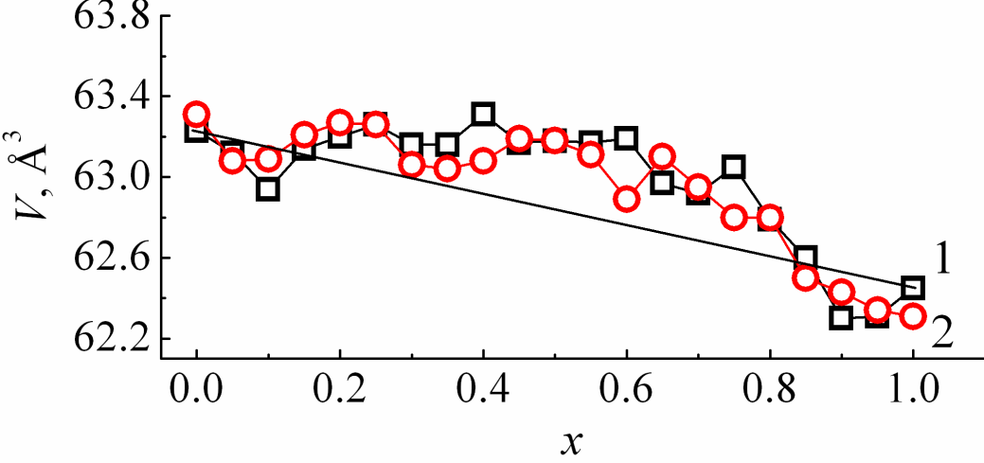
Результаты исследования
На рис.3 показана зависимость объёма перовскитной ячейки исследуемых ТР от концентрации BiFeO₃(x) и линейная зависимость по Вегарду.
Рисунок 3. Зависимость объёма перовскитовой ячейки исследуемых ТР от x: 1 –V образцов опытной партии, изготовленных при оптимальных температурах спекания, 2 –V пробных образцов, изготовленных при низких температурах спекания, прямая линия – соответствует правилу аддитивности Вегарда.
Видно, что вблизи крайних компонентов ТР отклонение V(х) от линейной зависимости имеет знакопеременный характер, а в интервале 0.15<x<0.80 V(х) имеет положительное отклонение от аддитивности. Первое возможно при изменении положения изоморфной примеси в структуре ТР, а второе может соответствовать наличию локальных областей несмешиваемости внутри области гомогенности данной системы. Несмешиваемость компонентов ТР проявляется в том, что в его структуре появляются области двух или более типов, обогащенные одним из взаимозамещающихся ионов, то есть происходит расслоение ТР, о чём говорилось выше. Отличающиеся химическим составом области (кластеры) могут иметь различные электрические свойства внутри кластеров и на их границах по типу "reciprocal composit". Это может приводить к появлению поляризации Максвелла-Вагнера на границах кластеров и, как следствие, к дисперсии и релаксации комплексной диэлектрической проницаемости.

Slide 8
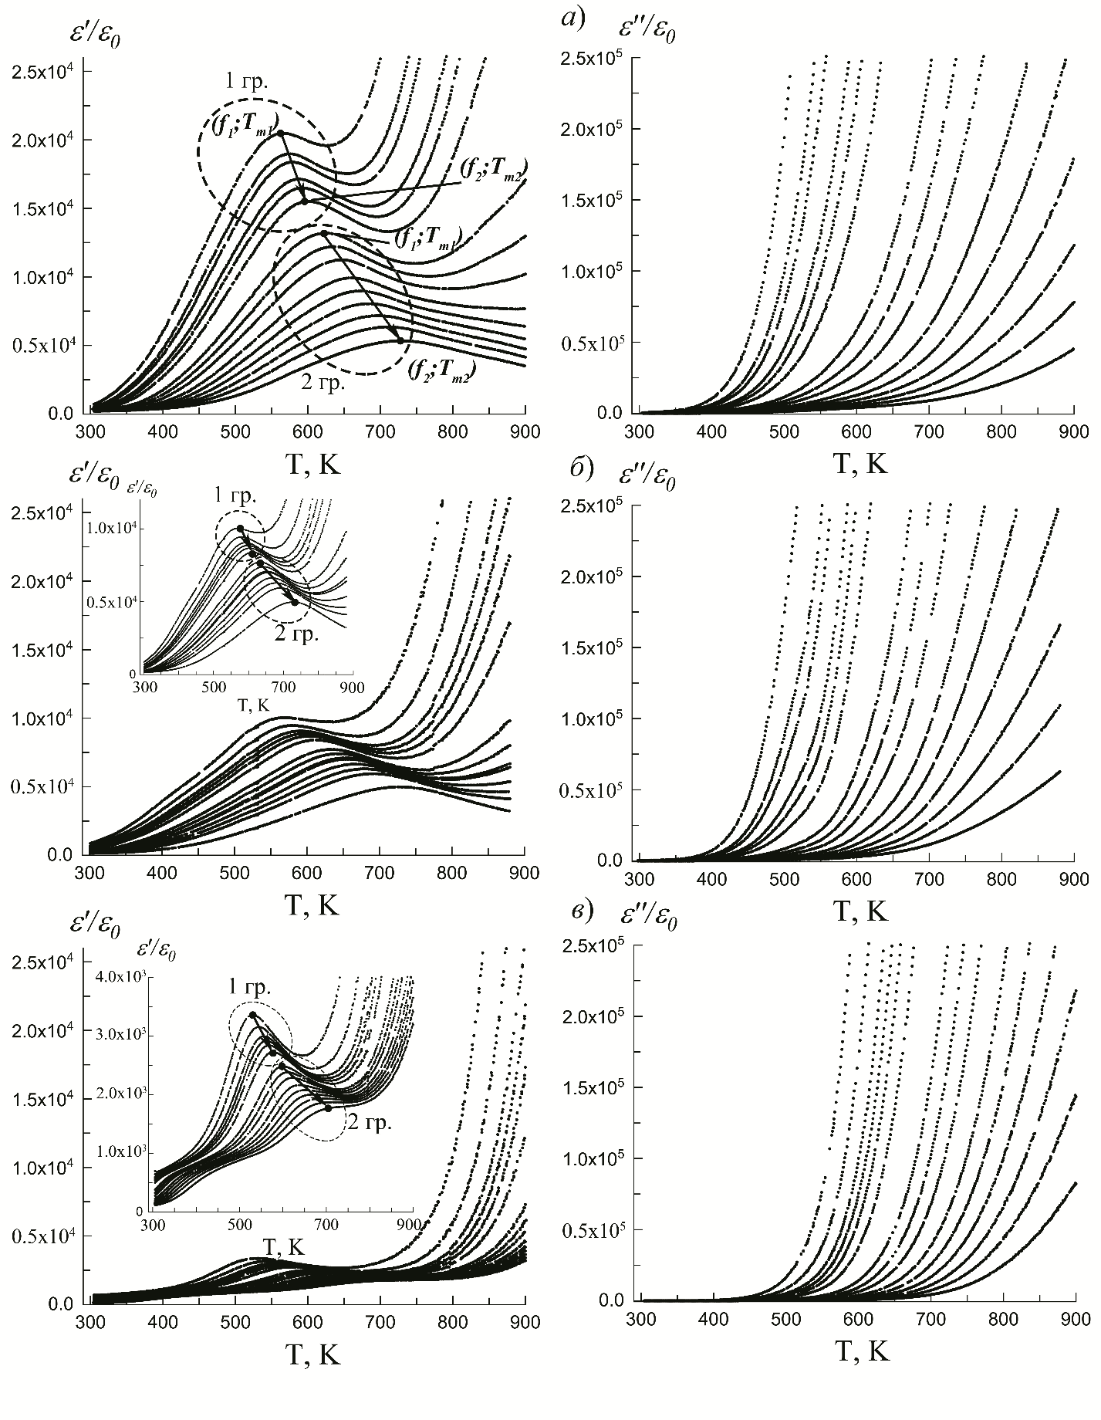
Результаты исследования
На рис. 4 представлены диэлектрические спектры ТР исследуемой системы с x=0.85…0.95 в интервале температур (300…900) K.
Общим для всех ТР является экстремальный релаксороподобный характер изменений ε'/ε₀ при повышении температуры с максимумами при температурах, T_{m}, положения и форма которых зависят от концентрации BiFeO₃ (x) в составе ТР и частоты переменного электрического поля (f). При этом при обогащении ТР ферритом висмута максимумы ε'/ε₀ размываются, понижаются и сдвигаются в сторону меньших температур, а при возрастании f – максимумы ε'/ε₀, размываясь и понижаясь, сдвигаются в сторону более высоких температур. Характерным является и распад представленных серий зависимостей ε'/ε₀(T) в каждом из трёх ТР на две группы (выделены на рис. штриховыми линиями – 1 гр., 2гр.) с разной скоростью смещения T_{m} (см. стрелки) (рис. 4). В таблице приведены значения температур максимумов ε'/ε₀ на зависимостях ε'/ε₀(T) в первых и вторых группах ТР с x=0.85…0.95.
Рисунок 4. Диэлектрические спектры ТР системы (1-x)(Na_{0.5}K_{0.5})NbO₃-xBiFeO₃с x=0.85…0.95 в интервале температур (300…900) K и f =(1…1500) кГц (a- x=0.85, б- x=0.90, в- x=0.95).

Slide 9
Результаты исследования
Таблица. Значения частот (f), температур максимумов (T_{m}) ε'/ε₀ на зависимостях ε'/ε₀(T) в первых и вторых группах ТР с x=0.85…0.95.
Состав | Значения (f_{1;}T_{m1}), (f_{2;}T_{m2}) | 1 группа |  | 2 группа
 |  | f, Гц | T_{m,} K | f, Гц | T_{m,} K
x=0.85 | (f_{1;} T_{m1}) | 1136 | 561 | 28265 | 623
 | (f_{2;} T_{m2}) | 10625 | 598 | 1070024 | 722
x=0.90 | (f_{1;} T_{m1}) | 1136 | 560 | 28265 | 621
 | (f_{2;} T_{m2}) | 10625 | 597 | 1070024 | 721
x=0.95 | (f_{1;} T_{m1}) | 1136 | 529 | 28265 | 594
 | (f_{2;} T_{m2}) | 10625 | 577 | 1070024 | 693
Необходимо отметить, что была предпринята попытка наполяризовать образцы исследуемых ТР, однако, поляризованного состояния получить не удалось вследствие большой сквозной электропроводности и относительно низкого напряжения пробоя.
В дальнейшем предполагается продолжить комплексные исследования структуры и макрооткликов ТР в большем объёме концентраций. Но уже сейчас очевидно, что систему можно рассматривать как перспективную с точки зрения создания материалов с взаимоуправляемыми электрическими и магнитными свойствами.

Slide 10
Заключение
Целесообразно принимать во внимание полученные результаты при разработке подобных материалов и устройств на их основе.
Финансирование
Исследование выполнено при финансовой поддержке Министерства науки и высшего образования РФ (Государственное задание в сфере научной деятельности. Проект № FENW-2023-0010/ГЗ0110/23-11-ИФ).

Slide 11
Благодарю за внимание!

